Slide 1
ক্লাস নং-1২
মাল্টিমিডিয়া ক্লাসে সবাইকে
স্বাগতম
Notes:
স্বাগতম এবং শেষের স্লাইডে কনটেন্ট সম্পর্কিত ছবি হলে ভালো হয়।

Slide 2
পরিচিতি
পলাশ কান্তি মজু্মদার
বিএসসি(টেক্সটাইল), এমএসসি(সিএসই), এমএড
ইনস্ট্রাক্টর
জাতীয় পর্যায়ের শ্রেষ্ঠ শিক্ষক(কারিগরি)-২০১৭ ও ২০১৯
চাঁদপুর জনতা হাই স্কুল এন্ড কলেজ
কুমিল্লা সদর দক্ষিণ, কুমিল্লা-৩৫০০
মোবাইল নং- 01878-080572
Email- sp.mazumder78@gmail.com
শ্রেণি : নবম
বিষয় : ড্রেস মেকিং-2
পত্র : প্রথম
অধ্যায় : প্রথম
সময় : ৫০ মিনিট
তারিখ :
Notes:
এই স্লাইডটি হাইড করে রাখতে পারেন আবার শিক্ষক ইচ্ছে করলে দেখাতেও পারেন।

Slide 3
নিচের ছবিটি দেখ এবং বল এটি কিসের চিত্র?

Slide 4
প্রিয় শিক্ষার্থীরা, চিত্রের কর্তনকৃত অংশগুলো কোন পোশাকের লক্ষ্য করে দেখ?
প্রদত্ত পোশাকের অংশগুলো জোড়া দেওয়ার প্রক্রিয়াকে কী বলে?

Slide 5
ইজার প্যান্ট সেলাই

Slide 6
আজকের পাঠের বিষয়
ইজার প্যান্ট সেলাই
পাঠ: ১.২, বোর্ড বই পৃষ্ঠা: ৬-৯
Notes:
শিক্ষক: তাহলে এসো আজ আমরা ইজার প্যান্ট সেলাই নিয়ে আলোচনা করি।

Slide 7
এই পাঠ শেষে শিক্ষার্থীরা...
একটি ইজার প্যান্টের বিভিন্ন অংশ চিহ্নিত করতে পারবে;
ইজার প্যান্টের বিভিন্ন অংশ চিহ্নিত করতে পারবে;
ইজার প্যান্ট সেলাইয়ের ফ্লো-চার্ট বর্ণনা করতে পারবে;
ইজার প্যান্ট সেলাইয়ের প্রক্রিয়াটি বর্ণনা করতে পারবে।
Notes:
এই পাঠের উদ্দেশ্য হচ্ছে উক্ত শিখনফলগুলো অর্জন করা।

Slide 8
ইজার প্যান্টের বিভিন্ন অংশ চিহ্নিত করণ!
বেল্ট/ কোমর
সাইড পার্ট বাম
সাইড পার্ট ডান
বটম অংশ

Slide 9
ইজার প্যান্টের ২টি অংশের নাম ও পরিমান
সামনের অংশ = ২ টুকরা
পিছনের অংশ = ২ টুকরা

Slide 10
একক কাজ
সময়: ৩ মিনিট
একটি ইজার প্যান্টের বিভিন্ন অংশের নামগুলো উল্লেখ কর?
Notes:
শিক্ষক ইচ্ছে করলে নিজের ইচ্ছে মত একক গ্রহন করতে পারেন অথবা জোড়ায় কাজ দিতে পারেন।

Slide 11
ইজার প্যান্ট তৈরির ফ্লো-চার্ট
বাম পাশের অংশ |  | ডান পাশের অংশ
সামনে ও পিছনের অংশের সংযুক্তি সেলাই |  | সামনে ও পিছনের অংশের সংযুক্তি সেলাই
নিচের হেম সেলাই ভাঁজ |  | নিচের হেম সেলাই ভাঁজ
নিচের হেম সেলাই |  | নিচের হেম সেলাই
 | বাম ও ডান পার্ট একত্রে ফ্রন্ট রাইজ সেলাই
 | বাম ও ডান পার্ট একত্রে ব্যাক রাইজ সেলাই
 | কোমরের অংশে ইলাস্টিক লাগানো উপযোগী করণ
 | কোমরের অংশে ইলাস্টিক সহ সেলাই
 | ইনসিম ও ক্রসসিম সেলাই

Slide 12
প্রিয় শিক্ষার্থীবৃন্দ, ইজার প্যান্ট কীভাবে সেলাই করতে হয় তা দেখে নিই!
Link: https://www.youtube.com/watch?v=0YpcJa92eqg
Notes:
স্লাইডে লিংকটি অনলাইনের মাধ্যমে সরাসরি প্রদর্শন করতে পারেন।

Slide 13
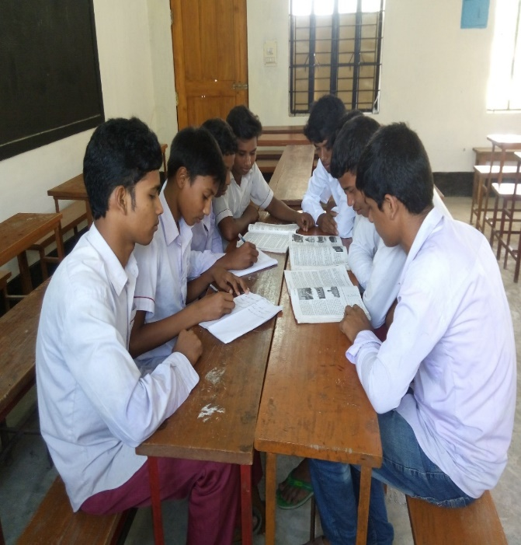
দলগত কাজ
সময়: ৫ মিনিট
ইজার প্যান্ট সেলাইয়ের ধারাবাহিক ধাপ বর্ণনা কর।
Notes:
দলগত কাজ দেওয়ার আগে শিক্ষার্থীদের মিশ্র পদ্ধতিতে দল গঠন করে নিবেন।

Slide 14
সময়: ২ মিনিট
আবার চেষ্টা কর
মূল্যায়ন
উত্তর সঠিক হয়েছে
1. একটি ইজার প্যান্টের কয়টি অংশ?
ক. ৪ অংশ
খ. ৩ অংশ
গ. ২ অংশ
ঘ. ১ অংশ
2. ইজার প্যান্টে সর্বশেষ সংযুক্ত করা হয় কোন অংশে?
ক. উপরের বাম অংশে
খ. ইনসিম ও ক্রসসিম অংশে
গ. বটম অংশে
ঘ. ইলাস্টিকসহ কোমরের অংশে
Notes:
উত্তর গুলোতে ক্লিক করলে সঠিক উত্তর পাওয়া যাবে।

Slide 15
মূল্যায়ন
সময়: ২ মিনিট
ইজার প্যান্ট কোন বয়সের মানুষের পোশাক?
ইজার প্যান্টের কোমরে ইলাস্টিক ব্যবহার করা হয় কেন?
Notes:
১. ছোট ছেলে-মেয়েদের পোশাক; ২. ছোট শিশুরা দ্রুত বৃদ্ধি পায় তাই তাদের কোমরের পরিমাপ দ্রুত বৃদ্ধি ঘটে।

Slide 16
বাড়ির কাজ
ইজার প্যান্ট সেলাইয়ের অপারেশন সিকুইয়েন্স লিখে আনবে।
Notes:
বাড়ির কাজ অন্যান্য শ্রেণি কাজের উপর ভিত্তি করে দিতে হবে।

Slide 17
ডিজিটাল শ্রেণিতে সবাইকে ধন্যবাদ
Notes:
স্বাগতম এবং শেষের স্লাইডে কনটেন্ট সম্পর্কিত ছবি হলে ভালো হয়।

